Slide 1
第七章 标准件和常用件
教学目标：
1. 掌握螺纹的规定画法及标注；
2. 掌握常用螺纹连接件的连接画法；
3. 掌握直齿圆柱齿轮及其啮合的规定画法；
4. 掌握键，销，滚动轴承，弹簧的画法；
5. 掌握标准件的画法，查表和规定标注。

Slide 2

第七章 标准件和常用件
7.1 螺纹
7.2 螺纹紧固件
7.3 键与销
7.4 齿 轮
7.5 弹 簧
7.6 滚动轴承

Slide 3
7·1 螺纹
7.1.1 螺纹的形成、要素和结构
1. 螺纹的形成
螺纹: 螺纹是指在圆柱（锥）表面上，沿着螺旋线所形成的、具有相同剖面的连续凸起和沟槽。

Slide 4
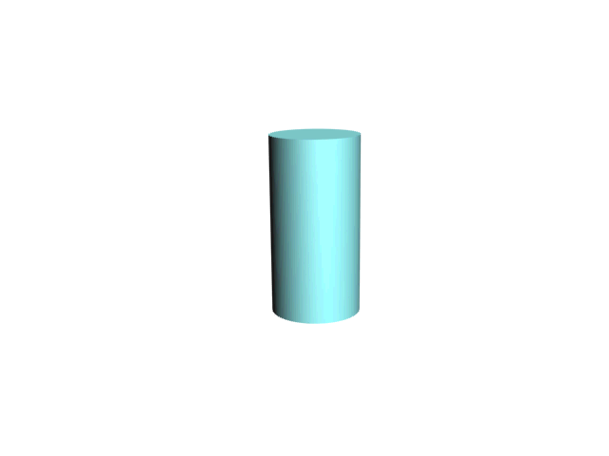
动画演示:单线螺旋线的形成

Slide 5
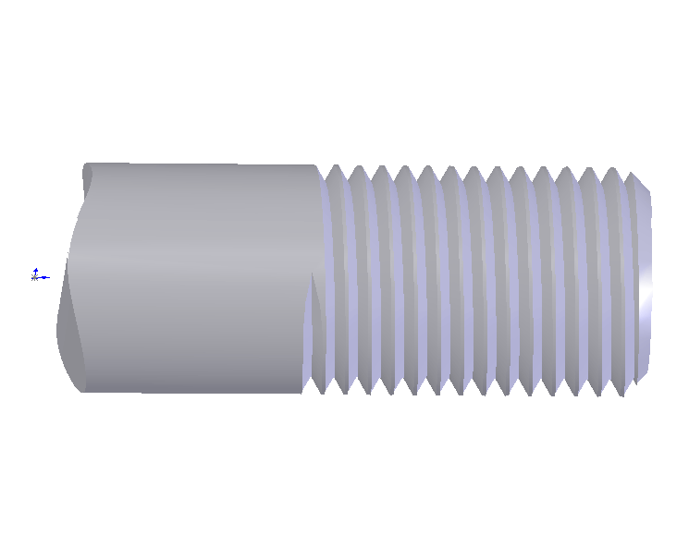
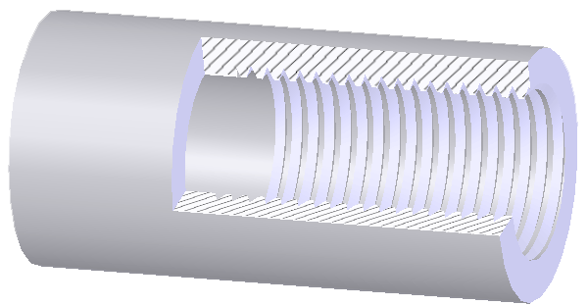
制在圆柱体外表面上的螺纹叫外螺纹。
制在圆柱体内表面上的螺纹叫内螺纹。

Slide 6
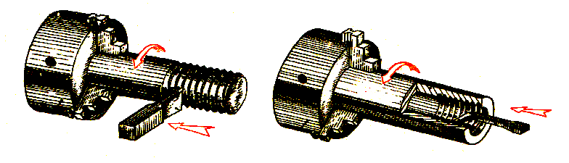
外螺纹的加工方法:
工件
三爪卡盘
车刀
车外螺纹

Slide 7
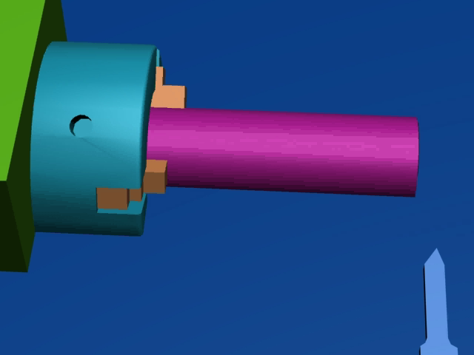
动画演示：外螺纹加工方法

Slide 8
内螺纹的加工方法:
工件旋转
车刀沿轴向移动
车内螺纹

Slide 9
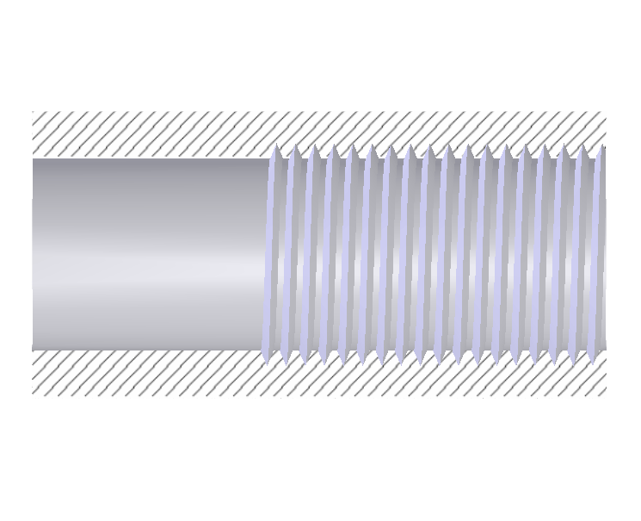
2. 螺纹的要素
⑴ 螺纹的牙型
在通过螺纹轴线的剖面上，螺纹的轮廓形状。
牙型
常用的有：
三角形
梯形
锯齿形

Slide 10
⑵ 螺纹的大径和小径
大径：与外螺纹牙顶或内螺纹牙底相切的假想圆柱面的直径。D、d
小径：与外螺纹牙底或内螺纹牙顶相切的假想圆柱面的直径。 D₁、d₁
牙底
牙底
小径
大径
牙顶
牙顶

Slide 11
螺纹的中径：
一个假想圆柱的直径。该圆柱的母线通过牙型上沟槽和凸起宽度相等的地方。
牙底
牙顶
大径 D、d
中径D₂、d₂
牙顶
牙底
小径D₁、d₁
内螺纹
外螺纹

Slide 12
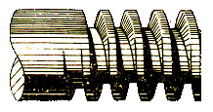

⑶ 螺纹的线数n
单线螺纹: 沿一条螺旋线形成的螺纹 。
多线螺纹:
沿两条或两条以上在轴向等距分布的螺旋线所形成的螺纹。

Slide 13
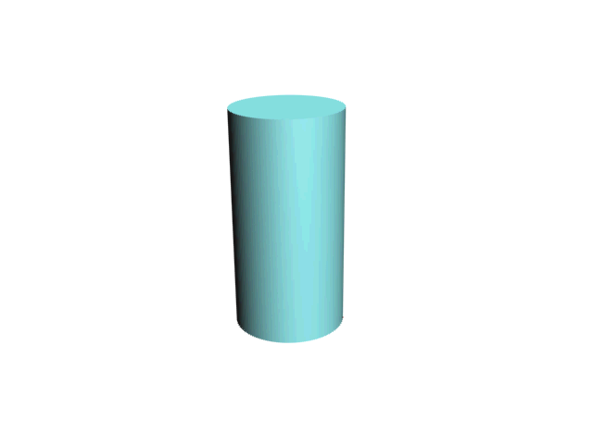
动画演示:多线螺旋线的形成

Slide 14
⑷ 螺距和导程
螺纹上相邻两牙在中径线上对应两点之间的轴向距离P称为螺距。
同一条螺纹上相邻两牙在中径线上对应两点之间的轴向距离L称为导程。
导程
螺距
=导程
螺距
单线螺纹： P=L
多线螺纹： P=L/n

Slide 15
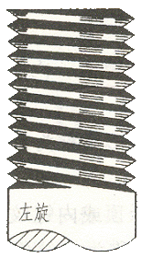
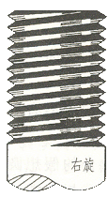


⑸ 螺纹的旋向
左旋
右旋
只有牙型、直径、螺距和旋向均相同的内外螺纹，才能相互旋合。

Slide 16
3. 螺纹的结构
螺纹的未端： 为了便于装配和防止螺纹起始圈损坏，常在螺纹的起始处加工成一定的形式，如倒角、倒圆等。
螺纹收尾
退刀纹
车刀
开始车刀
退出车刀

Slide 17
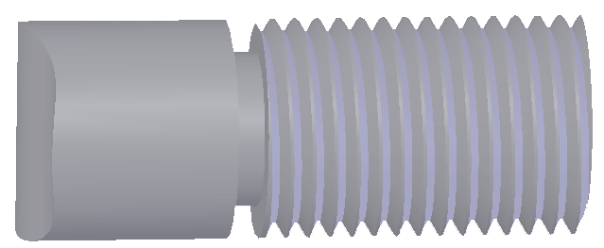
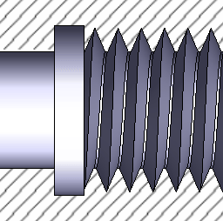
外退刀槽
螺纹的收尾和退刀槽：车削螺纹时，因加工的刀具要退刀或其它原因，螺纹的未尾部分产生不完整的牙型，称为螺尾。为了避免产生螺尾，可以在螺纹未尾处加工出一槽，称为退刀槽。然后再车削螺纹。
车刀
车刀
内退刀槽

Slide 18
4. 螺纹的种类
粗牙螺纹
普通螺纹 M
细牙螺纹
连接螺纹
锥螺纹
管螺纹 G
螺纹
梯形螺纹 T
传动螺纹
锯齿形螺纹 B
自攻螺钉用螺纹
特种螺纹

Slide 19
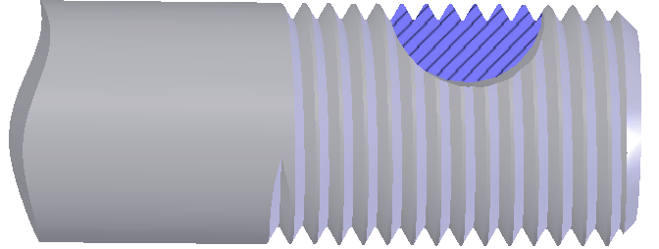
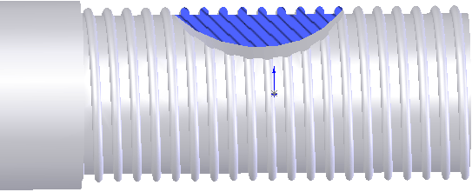
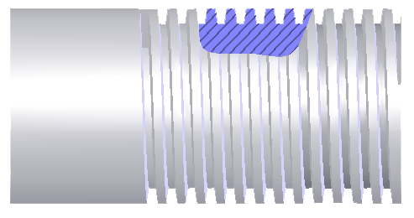

常用的几种螺纹的特征代号及用途
特征
代号
螺 纹 种 类
外 形 图
用 途
粗牙
普 通
是最常用的联接螺纹
联
接
螺
纹
M
细牙
螺 纹
用于细小的精密或薄壁零件
用于水管、油管、气管等薄壁管子上，用于管路的联接。
管 螺 纹
G
用于各种机床的丝杠，作
传动用。
传
动
螺
纹
梯形螺纹
Tr
锯 齿 形
螺纹
只能传递单方向的动力。
B

Slide 20
7.1.2 螺纹的规定画法
牙顶用粗实线表示 (外螺纹的大径线，内螺纹的小径线)。
牙底用细实线表示 (外螺纹的小径线，内螺纹的大径线)。
在投影为圆的视图上，表示牙底的细实线圆只画约3/4圈。
螺纹终止线用粗实线表示。
不管是内螺纹还是外螺纹，其剖视图或断面图上的剖面线都必须画到粗实线。
当需要表示螺纹收尾时，螺尾部分的牙底线用细实线表示与轴线成30°。

Slide 21
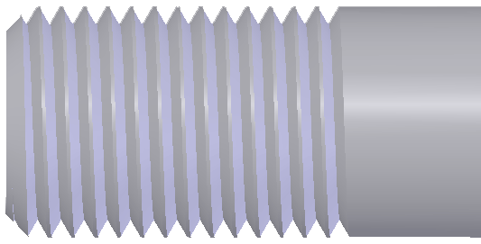
1. 外螺纹画法
小径圆约画3/4圈
倒角圆不画
大径线画粗实线
小径线画细实线且画到倒角内
螺纹终止线画粗实线
小径≈0.85d

Slide 22

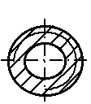



外螺纹剖视画法：
A-A
A
A
螺纹终止线画一小段
剖面线画到大径线

Slide 23
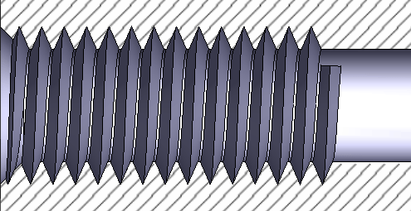


2. 内螺纹画法
大径线画细实线
倒角圆不画
小径线画粗实线
螺纹终止线
大径圆约画3/4圈

Slide 24

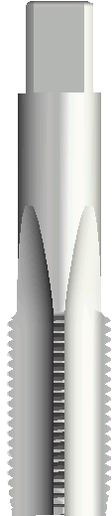
不穿通螺纹孔的画法:
动画：钻孔与攻丝
钻孔
攻丝
0.5D
120°

Slide 25
3. 螺纹局部结构的画法与标注
⑴ 倒角
c2
c2
⑵ 退刀槽
(3) 螺纹收尾
b
与轴线成30°
φ

Slide 26
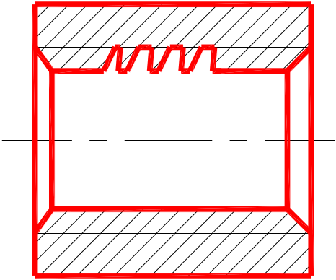
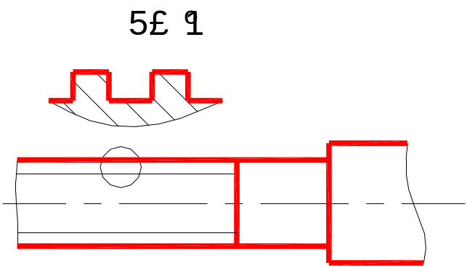
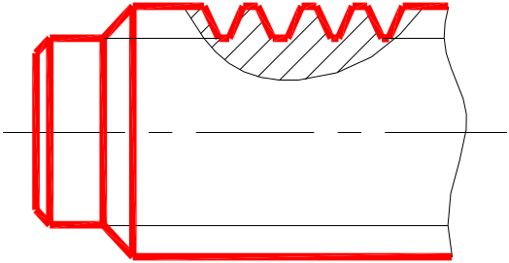
4. 螺纹牙型的表示方法
⑴ 重合画法
⑵ 移出局部放大画法
(3) 局部剖视

Slide 27
5. 螺纹旋合的画法
A
A－A
不
剖
相邻两零件剖面线方向相反
A
旋入深度
螺纹深度
钻孔深度

Slide 28
螺纹旋合画图要点：
外螺纹与内螺纹大径线和大径线对齐；
小径线和小径线对齐。
为什么？
旋合部分按外螺纹画；
其余部分按各自的规定画。

Slide 29
画图步骤：
画外螺纹
确定内螺纹的端面位置
画内螺纹及其余部分投影

Slide 30
7.1.3 螺纹的标注方法
1.标注的基本模式
螺纹代号
公称直径
×
导程(P螺距)
旋向
－
公差带代号
－
旋合长度代号
右旋
左旋
中径和顶径
公差带代号
长：L 中等：N
短：S
粗牙螺纹允许不标注螺距；
单线螺纹允许不标注导程与线数；
右旋螺纹省略“右”字，左旋时则标注LH;
旋合长度为中等时，“N”可省略。

Slide 31
2. 标注示例
例1：
M 20 ×2 LH -5g6g - s
普通螺纹
短旋合长度
大径d＝20
顶径公差带代号
螺距P2 (细牙)
中径公差带代号
左旋
例2：
Tr40×14(P7)－7H－L
梯形螺纹
长旋合长度
大径D＝40
中径、顶径公差带代号
螺距P7导程14线数2
右旋

Slide 32
3. 标注方法
M20×2
M20-7H
外螺纹
内螺纹
G1’
记住：尺寸界线应从大径引出！
管螺纹

